Slide 1
Деятельность ТПМПК в профилактике отклоняющегося поведения несовершеннолетних
Министерство общего и профессионального образования Свердловской области
государственное казенное учреждение Свердловской области
«Ирбитский центр психолого-педагогической,
медицинской и социальной помощи»
(ГКУ СО "Ирбитский ЦППМСП")
Руководитель Ирбитской ТПМПК:
Большакова Людмила Николаевна

Slide 2
Статистические сведения по данным Минздрава РФ
Доля здоровых новорожденных за последние годы снизилась (с 48% до 26%).
74% новорожденных рождаются физиологически незрелыми, с проблемами здоровья.
До 86% имеют неврологическую патологию (перинатальное поражение ЦНС).
Не более 10% детей дошкольного возраста и 4% детей подросткового возраста абсолютно здоровы.

Slide 3
ППЦНС, ПЭП, РЦН, РЦОН - (перинатальное поражение центральной нервной системы) – перинатальный период с 28 недель (6 месяцев) до 7 дней жизни:
Гипоксическое поражение - недостаток кислорода
Травматические поражения – механическое повреждение тканей ЦНС (головного и спинного мозга) в родах в первые минуты и часы жизни ребенка.
Дисметаболические и токсико-метаболические поражения – нарушения обмена веществ в организме ребенка во внутриутробном периоде.
Поражения ЦНС при инфекционных заболеваниях перинатального периода (вирусы).
Отклонения в состоянии психического и физического
развития и здоровья, акцентуации характера физиологического и психоневрологического свойства

Slide 4
Направления работы ТПМПК по профилактике отклоняющегося поведения детей и подростков:
- Проведение комплексного психолого-медико-педагогического обследования детей в возрасте от 0 до 18 лет с целью своевременного выявления детей с особенностями в физическом и (или) психическом развитии и (или) отклонениями в поведении, и подготовки по результатам обследования рекомендаций по оказанию им психолого-медико-педагогической помощи и организации их обучения и воспитания.

Slide 5
Оказание информационно-консультативной помощи по вопросам воспитания, обучения и коррекции нарушений развития детей с ограниченными возможностями здоровья и (или) девиантным (общественно опасным) поведением.
Психологическое просвещение по предупреждению отклоняющегося поведения у детей и подростков с ОВЗ, испытывающих трудности в освоении основных общеобразовательных программ, развитии и социальной адаптации.

Slide 6
Психологическая профилактика нарушений поведения и отклонений в развитии детей с ОВЗ, обучающихся, испытывающих трудности в освоении основных общеобразовательных программ, развитии и социальной адаптации. Психологическая профилактика заключается в выявлении условий, затрудняющих становление и развитие личности лиц с ОВЗ, детей и обучающихся, испытывающих трудности в освоении основных общеобразовательных программ, развитии и социальной адаптации, в том числе несовершеннолетних обучающихся, признанных в установленном порядке обвиняемыми или подсудимыми, либо являющихся потерпевшими или свидетелями преступления, с учетом особенностей их психофизического развития, индивидуальных возможностей и особых образовательных потребностей.

Slide 7
Количество обследованных детей
на ПМПК 2013-2017 уч. гг.

Slide 8
Количество обследованных детей
г. Ирбита и Ирбитского района
за 2016-2017 учебный год
Территория | Количество детей дошкольного возраста | Количество детей школьного возраста | Количество детей
г. Ирбит | 95 | 249 | 344
Ирбитский район | 56 | 141 | 197

Slide 9
Количество обследованных детей по возрастным группам:
Территория | 0 -5 лет | 6 - 8 лет | 9 - 11 лет | 12 - 15 лет | 16 -18 лет | Всего обследовано детей
г. Ирбит | 69 | 85 | 35 | 132 | 23 | 344
Ирбитский район | 44 | 42 | 34 | 63 | 14 | 197

Slide 10
Количество обследованных обучающихся 9-х классов в 2016-2017 учебном году
ОО г. Ирбита | Впервые | Повторно | Общее количество
СОШ № 1 | 20 | 5 | 25
ООШ № 3 | 9 | 8 | 17
ООШ № 5 | - | 12 | 12
СОШ № 8 | 5 | - | 5
СОШ № 9 | 4 | 1 | 5
СОШ № 10 | 7 | 2 | 9
СОШ № 13 | 12 | - | 12
СОШ № 18 | 6 | 4 | 10
ИТОГО: | 63 | 32 | 95

Slide 11
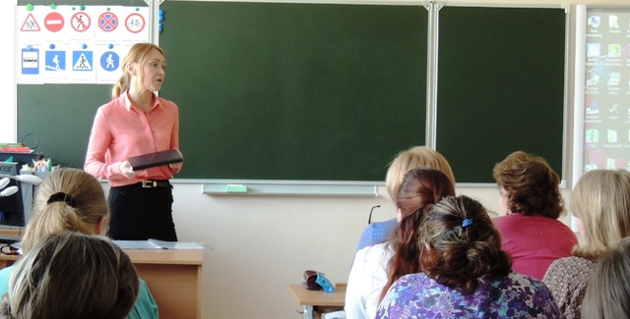
Консультативная работа включает в себя работу с детьми, родителями (законными представителями), педагогическими работниками и специалистами учреждений, работающих с детьми.
Формы проведения консультаций:
Индивидуальные консультации специалистов.
Групповые консультации.
Комплексные консультации (несколько специалистов).
Работа с педагогами направлена на профилактику отклоняющегося поведения, повышение эффективности в работе с детьми и родителями, профессиональный и личностный рост.
Педагогический совет МАОУ МО город Ирбит «Средняя общеобразовательная школа № 13»

Slide 12
Основные темы индивидуальных психолого-педагогических консультаций за 2016-2017 гг.
Темы | Несовершенно-летние | Родители (законные представители) | Педагоги, специалисты | Общее количество
Семейные проблемы. Взаимоотношения в семье | 7 | 13 | - | 20
Проблемы общения со сверстниками | 9 | 7 | 4 | 20
Тяжелые психологические травмы. Страхи, тревоги | 10 | 9 | - | 19
Поведенческие проблемы Конфликтные ситуации | 4 | 3 | 3 | 10
Создание особых образовательных условий | 3 | 4 | 2 | 9
Учебные проблемы | 2 | 4 | 1 | 7
Компьютерная зависимость | 2 | 3 |  | 5
Проблемы общения с учителями | 1 | 1 | 1 | 3
Адаптация к новым условиям обучения | 1 | 2 | - | 3
Профилактика суицида | 1 | 2 | - | 3

Slide 13
Основные темы групповых психолого-педагогических консультаций несовершеннолетних
Профилактика стресса.
Профилактика конфликтов.
Психологическая готовность к экзаменам.
Профилактика вредных привычек.
Адаптация к новому учебному заведению.

Slide 14
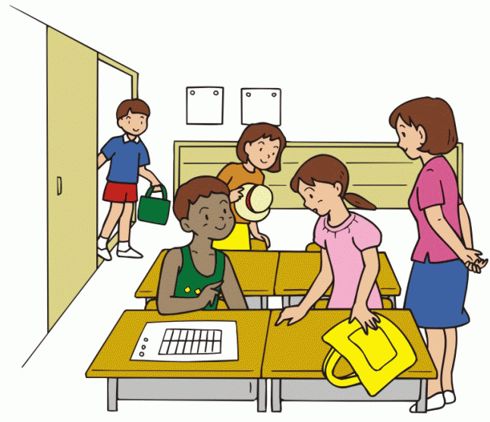
Консультационная работа с родителями ориентирована на формирование доброжелательных, доверительных отношений с ребёнком, профилактику дезадаптивного поведения детей в семье и в школе.

Slide 15
Психологическое просвещение и профилактика
Функции психологического просвещения и профилактики осуществляются через реализацию следующих задач:
Проведение просветительской работы среди несовершеннолетних, их родителей (законных представителей) по вопросам приобретения психолого-педагогических знаний.
Оказание информационно-методической помощи педагогам и специалистам по вопросам освоения основных общеобразовательных программ, развития и социальной адаптации детей и подростков.
Обобщение и транслирование на различных уровнях опыта работы по профилактике и коррекции отклоняющегося поведения, школьной дезадаптации несовершеннолетних.
Формирование устойчивой потребности в применении и использовании психологических знаний у всех субъектов образовательного процесса в целях эффективной социализации подрастающего поколения и в целях собственного развития.

Slide 16
Информационно-методическая работа
с педагогами и специалистами
Формы: круглые столы, лектории, участие в педагогическом совете, консультативная беседа, консультация – тренинг.
Основные темы:
«Профилактика и коррекция девиантного поведения»
«Суицидальное поведение детей и подростков. Профилактика»
«Психологическая готовность к ОГЭ, ЕГЭ как часть системы психологического сопровождения учащихся на всех ступенях обучения»
«Профилактика конфликтов»
«Профилактика экзаменационного стресса»
«Профилактика стресса»
«Нейропсихологические основы нарушений поведения и обучения»
«Особенности работы с детьми с ОВЗ»
«Создание условий для детей с ОВЗ в образовательных организациях»

Slide 17
СПАСИБО ЗА ВНИМАНИЕ!

